Slide 1












Разработка отечественного межвагонного соединителя для электропоездов
v1.0

Slide 2

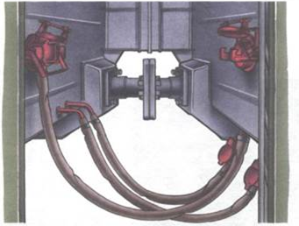
Актуальность проекта

Slide 3
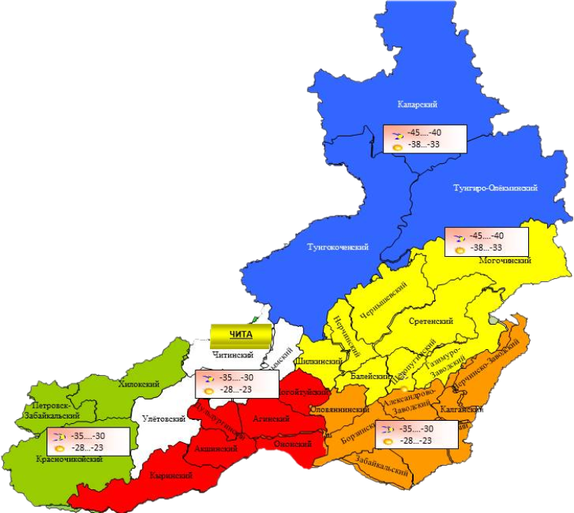
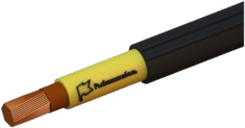



Проблема
EN 50264-3-2 600V MM (Чехия)
ПСШ-3000 (Россия)
Кабель предназначен для эксплуатации в зоне со экстремальными погодными условиями
Кабель предназначен для эксплуатации в зоне умеренного климата
Температура эксплуатации от -50 до +120 °С
Температура эксплуатации от -50 до +50 °С

Slide 4
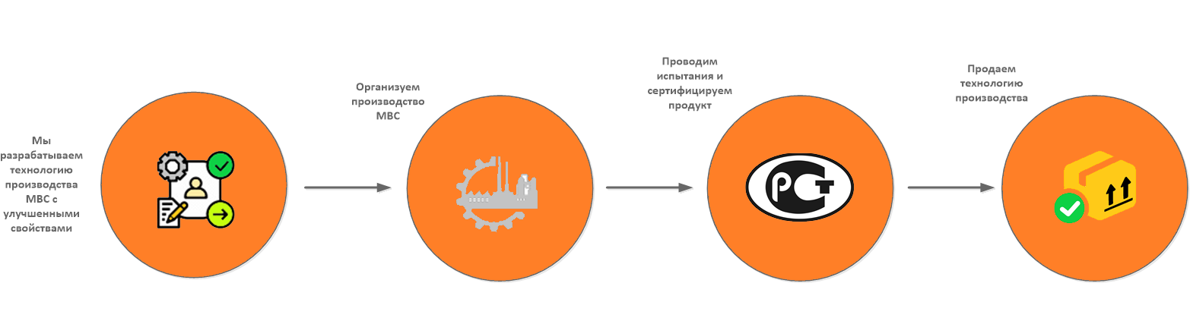
Решение

Slide 5
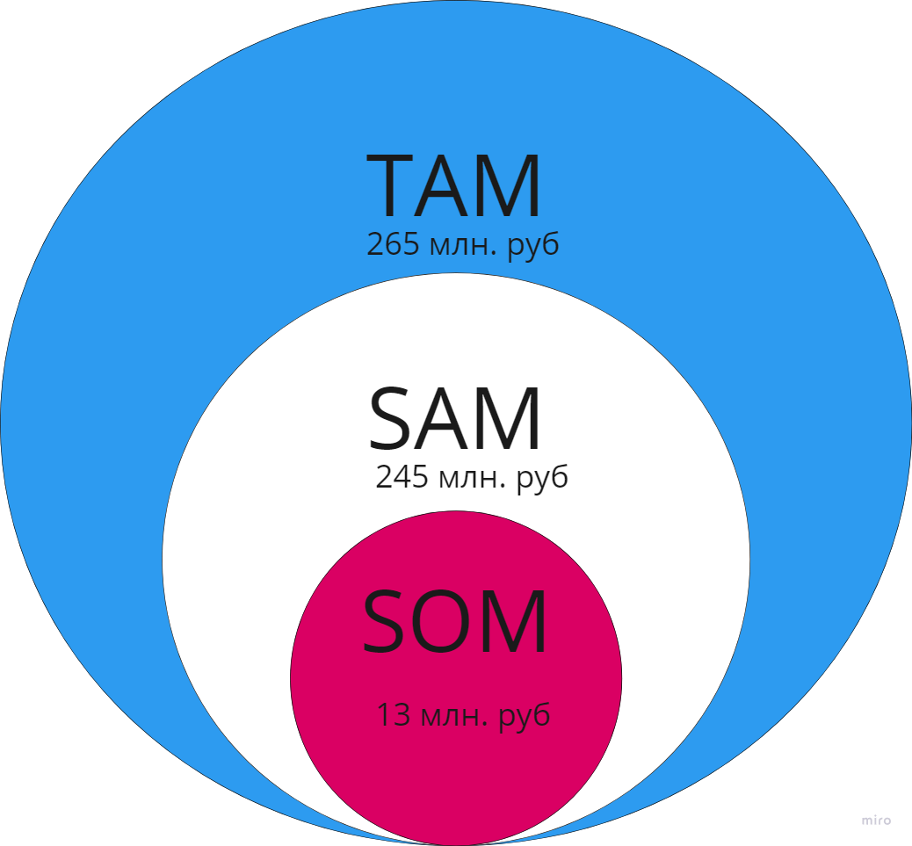


Рынок

Slide 6



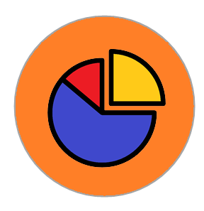

Бизнес - модель
Основной вид деятельности – разработка технологии производства кабелей для ЖД транспорта
Мы разрабатываем технологию производства доступного, отечественного МВС, пригодного для эксплуатации в условиях сложного климата
Продукт рассчитан на потребителей сегмента B2B, связанных с производством и эксплуатацией ЖД транспорта
Наши партнеры – российские производители кабельной техники
Потоки поступления доходов – 25 % с каждого проданного МВС

Slide 7
Текущие результаты
Текущие результаты: успешные кейсы, клиенты или предварительные договоренности, привлеченные инвестиции и др.

Slide 8
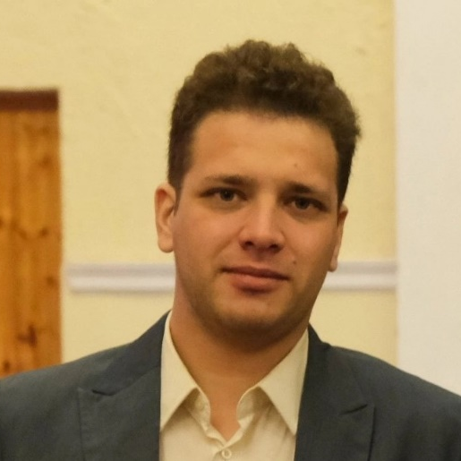


Команда
Ключевые члены вашей команды (CEO, CTO и СMO), опыт и компетенции;
CEO
CTO
CMO
CFO
Саксонов А.С., к.т.н., доцент кафедры ТОЭ
Жидков Михаил М.П., студент 4 курса ЭТФ
Кудинова О.А., студент 4 курса ЭТФ
Губанов В.А., студент 3 курса ЭТФ

Slide 9
Планы развития

Slide 10
Контакты
Сайт
Телефон
email
+7 (927) 787-50-98
a.s.saksonoff@yandex.ru

